Slide 1
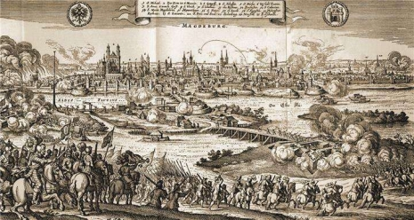
Tridesetogodišnji rat
Dora Sokolović 6.a

Slide 2
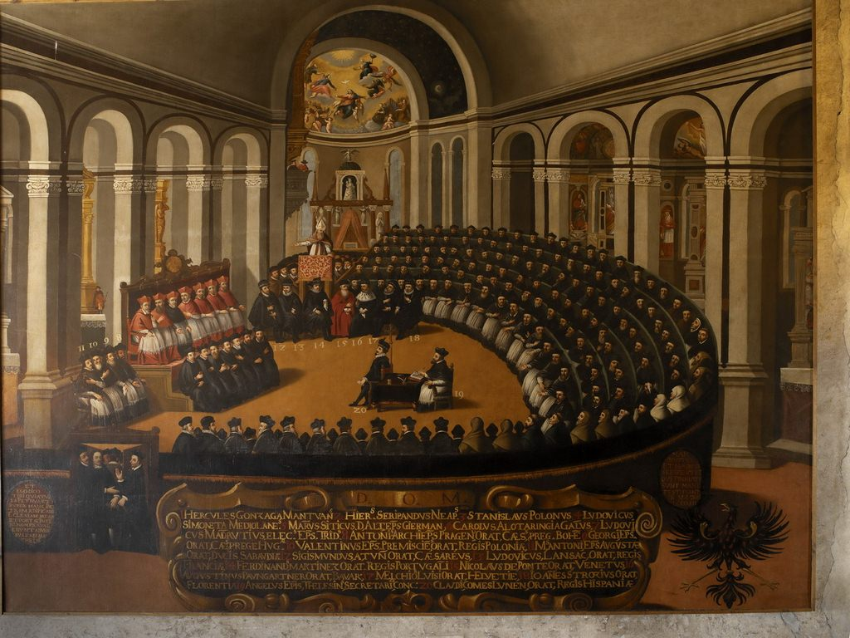
Prije rata...
Nakon Tridentskog koncila Katolička Crkva se suprotstavlja reformaciji
Pokušaj povratka izgubljenih područja
Neprestani sukobi doveli do rata

Slide 3
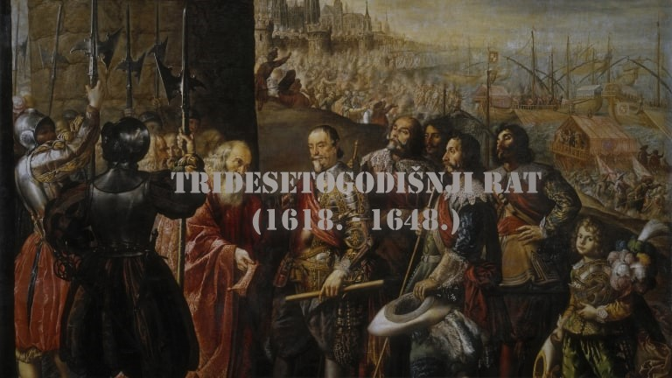
Vjersko-politički rat
1618. – 1648. god.
Sukobili su se katolici i protestanti
Borba na njemačkom teritoriju (vjerski izmiješano)

Slide 4
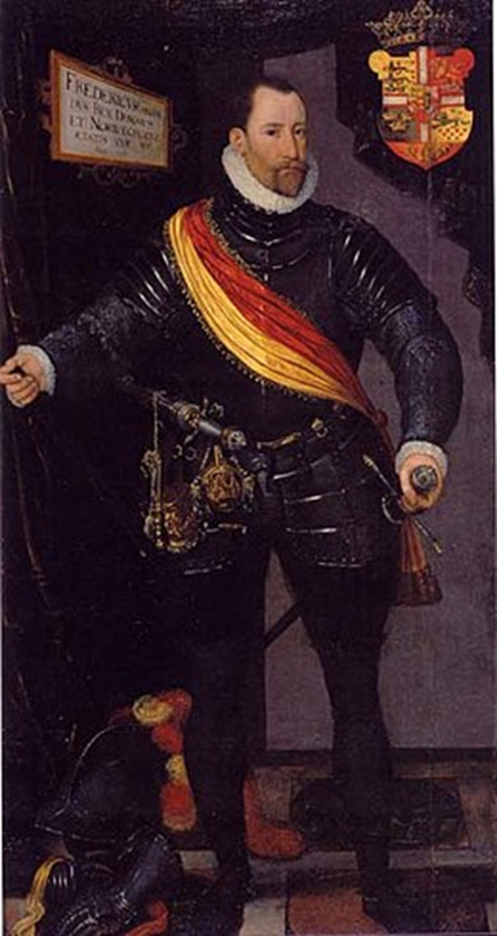
Sukobljene strane
Katolici predvođeni Habsburgovcima
Protestanti udruženi sa Švedskom, Danskom ,Engleskom i
Francuskom
Kralj Kristijan IV. – Danski general u protestantskoj vojsci

Slide 5
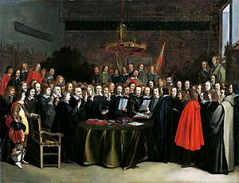
Kraj rata
Nakon 30. godina ratovanja katolici i protestanti sklopili mir
Potpisan Westfalski mir
Potpisan u Münsteru

Slide 6
Posljedice
Priznata kalvinistička, katolička i luteranska vjeroispovjedi
Habsburška prevlast oslabljena
Car nema pravo samostalno odlučivati o ratu, miru i ubiranju poreza
Načelo suvereniteta – svaka od država postala je suverena država s vlastitom diplomacijom

Slide 7
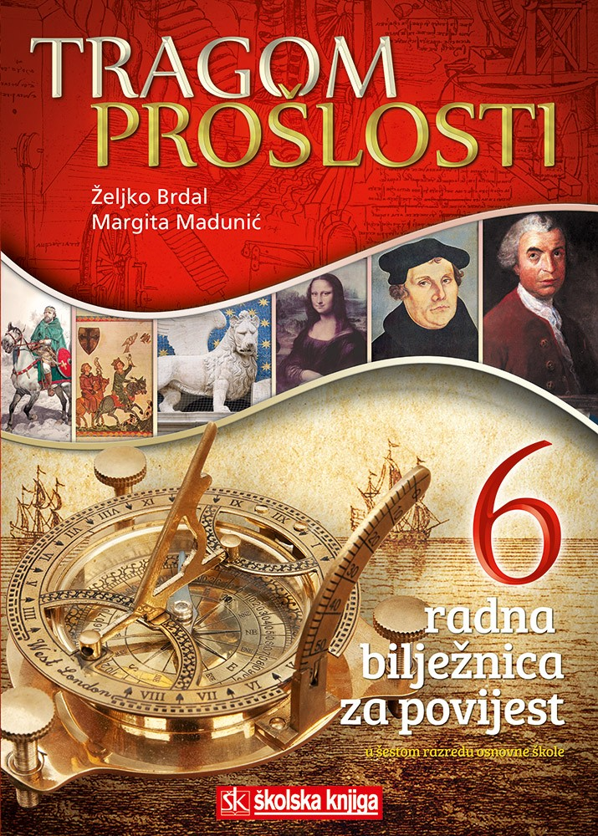
Literatura
Brdal, Ž., Madunić, M. : Tragom prošlosti 6 , Školska knjiga, 2015.
https://hrcak.srce.hr/file/233071
Ključni pojmovi: katolici, protestanti, rat, mir

Slide 8
Hvala na pozornosti! ☺

